Slide 1



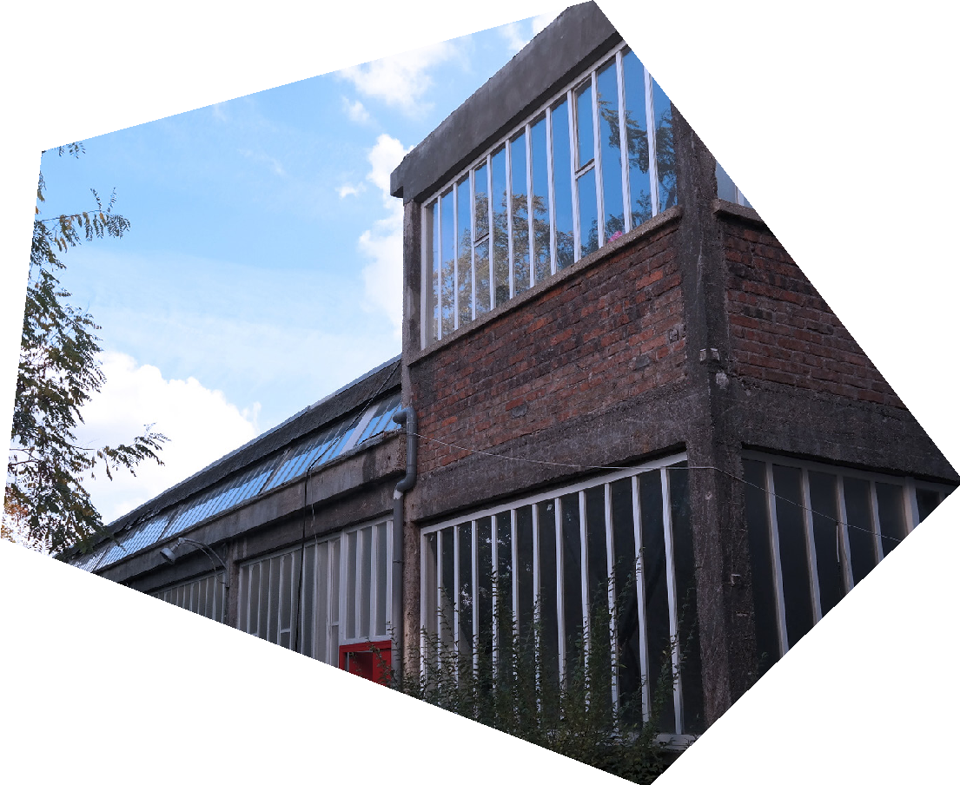

La prairie
Jour 8
Faire connaissance et
créer de bonnes conditions
de travail

Slide 2


Mercredi
Débriefing
VOTRE TEXTE ICI
Où en est chacun des tâches de la semaine dernière?
Problèmes rencontrés?

Slide 3
Mercredi
Activité
VOTRE TEXTE ICI
Classez-vous
Notes:
Durée : 5-10 minutes
Préparation
Des chaises, une par personne
Instructions
1. Demandez aux participants de s’asseoir en cercle.
2. Expliquez la règle du jeu : il doit toujours y avoir 4 joueurs debout en même
temps, mais un joueur ne doit pas rester debout plus de 10 secondes ; il peut
néanmoins décider de rester debout moins longtemps.
3. Il ne doit y avoir aucune tentative de communication entre les joueurs, mais
chacun doit observer ce que se passe et assumer la responsabilité pour faire
en sorte qu’il y ait toujours 4 personnes debout, ni plus ni moins.
Conseils pour l’animateur
Les participants auront besoin de quelques minutes pour attraper le coup de
main, mais, ensuite, ils trouveront le rythme, s’assoiront, se lèveront, etc.
C’est un jeu très excitant qui développe un fort sentiment de groupe.

Slide 4
Mercredi
Coding dojo
VOTRE TEXTE ICI
Kata : conversion numérique en chiffres romains.

Slide 5
Mercredi
Kanban
VOTRE TEXTE ICI
Wikipédia
Kanban board
What is kanban
Kanban
What is kanban board

Slide 6
Mercredi
Projet intégration par équipe
VOTRE TEXTE ICI
Par équipe de 3 à 4, le but est de réaliser la page d'accueil du site d'un restaurant. Des wireframes sont fournis dans le dossier /defi_restaurant.
A rendre avant lundi minuit.
Notes:
Chacun à tour de rôle expose l’une de ses craintes pour la formation.
Les autres en discutent.

Slide 7
Mercredi
Projet intégration par équipe
VOTRE TEXTE ICI
Steps
Planifier les étapes de développement
Faire des points réguliers pour s'assurer que le projet avance

Slide 8
Mercredi
Projet intégration par équipe
VOTRE TEXTE ICI
Bonus
Intégrer les 2 différents wireframes

Slide 9
Mercredi
Projet intégration par équipe
VOTRE TEXTE ICI
Conseils
Faire des synchronisations régulières que vous fixez à l'avance
Prendre le temps de bien se répartir le travail
Aider les autres
Garder son calme et rester professionnel
Bien définir les tâches de chacun
Jouer collectif, seul vous n'irez pas loin

Slide 10
Mercredi
Pour explorer
VOTRE TEXTE ICI
https://trello.com
http://blog.trello.com/mark-a-trello-card-as-done
Veille technologique
Dribble https://dribbble.com/
Google Design https://design.google.com/
Little Big details http://littlebigdetails.com/

Slide 11
